Slide 1
МЕЖЕВАНИЕ ЗЕМЕЛЬ ОБЩЕГО ПОЛЬЗОВАНИЯ В СНТ «СВЯЗИСТ»
ПРОЦЕСС МЕЖЕВАНИЯ

Slide 2
ЦЕЛЕВОЙ ВЗНОС
РЕШЕНИЕМ ОС ОТ 29 ИЮНЯ 2019 Г. (ПРОТОКОЛ № 6) БЫЛО ПРИНЯТО УСТАНОВИТЬ ЦЕЛЕВОЙ ВЗНОС В РАЗМЕРЕ 1000 РУБ. С УЧАСТКА:
- 102 ТЫС. – СТОИМОСТЬ КАДАСТРОВЫХ РАБОТ ПО ВЫДЕЛУ В НАТУРЕ ЗУ
-13 ТЫС. – МЕЖЕВОЙ ПЛАН
ДОПОЛНИТЕЛЬНО:
-34 ТЫС. – ПОЛУЧЕНИЕ ТЕХ. ПЛАНОВ ДЛЯ ПОСТАНОВКИ НА КАДАСТРОВЫЙ УЧЕТ НЕДВИЖИМОГО ИМУЩЕСТВА СНТ (КПП (1-Я СТОРОЖКА), ЗДАНИЕ ПРАВЛЕНИЯ, ВОДОНАПОРНАЯ БАШНЯ)
- 20 тыс. – пошлина Росреестра для юр лиц - постановка на кад. учет и регистрацию недвижимого имущества, т.е. 60 тыс. за три единицы.

Slide 3
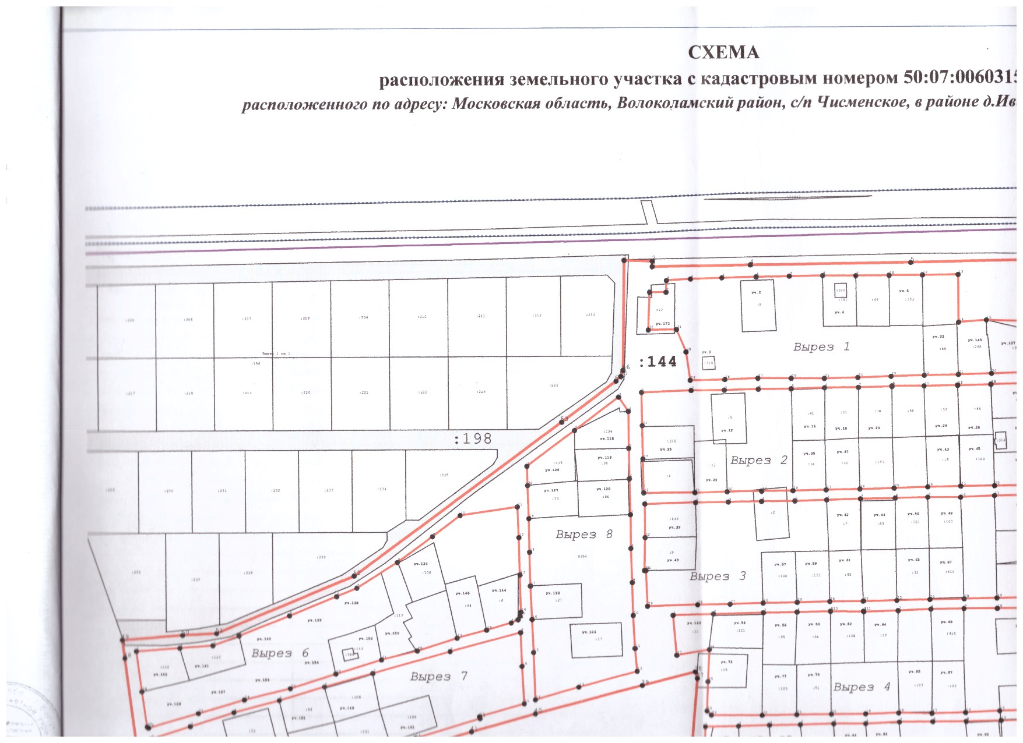
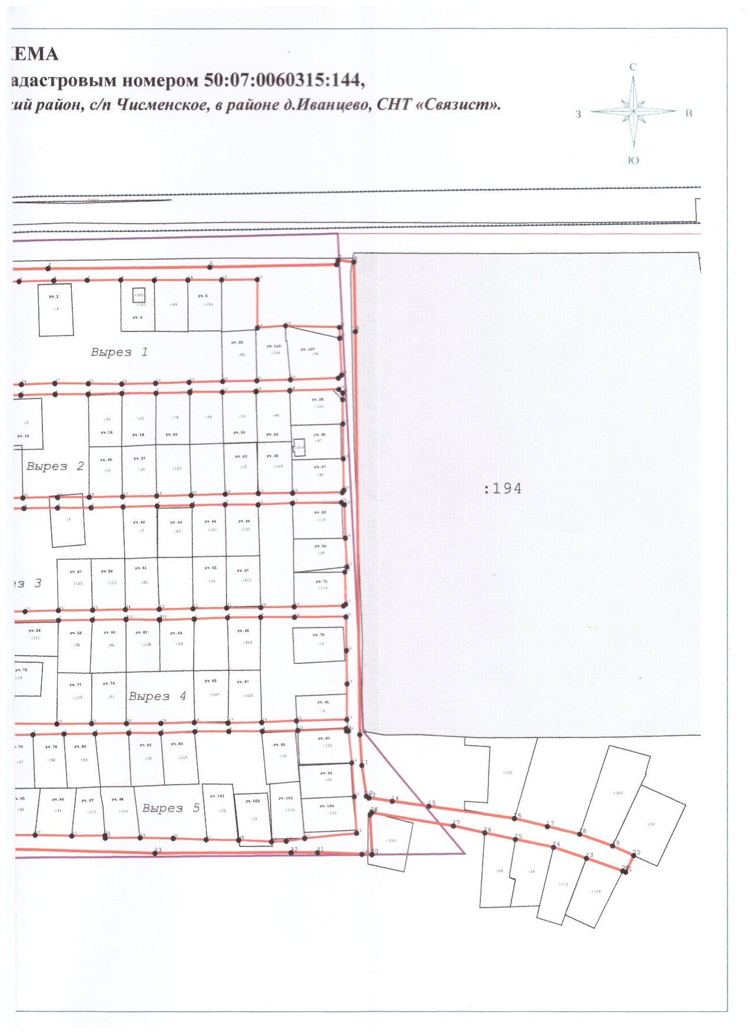
ПОЛУЧЕНИЕ СХЕМЫ ВЫДЕЛА В НАТУРЕ (ИСПОЛНИТЕЛЬ МОБТИ)

Slide 4
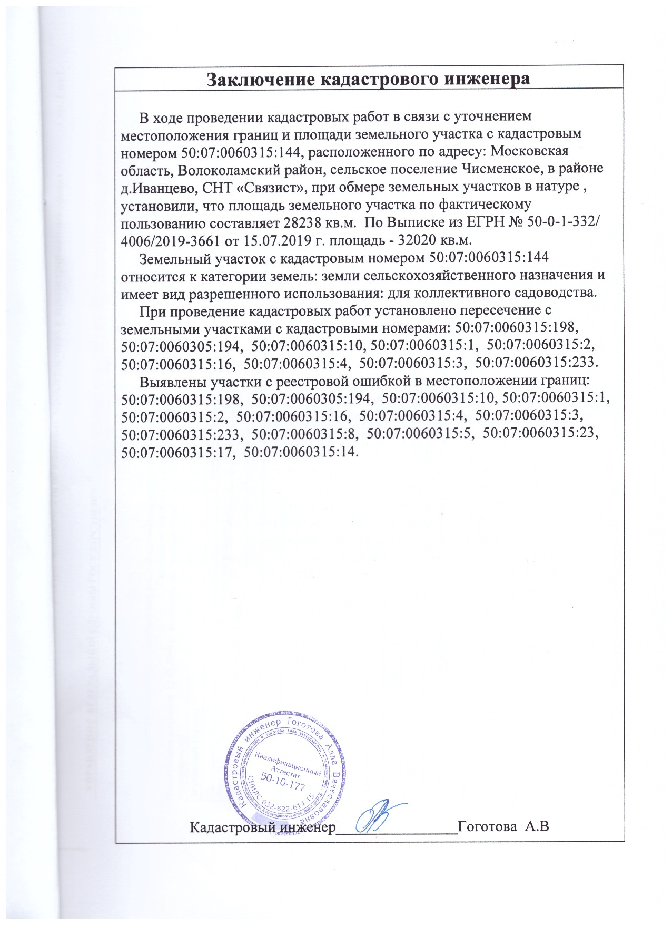
ЗАКЛЮЧЕНИЕ КАДАСТРОВОГО ИНЖЕНЕРА

Slide 5
ОБРАЩЕНИЕ В АДМИНИСТРАЦИЮ
Главе Волоколамского городского округа
М. И. Сылке
Уважаемый Михаил Иванович,
В ходе проведения кадастровых работ выявлены участки с реестровой ошибкой в местоположении границ, установлено пересечение уже размежеванных земельных участков с дорогами СНТ «СВЯЗИСТ». Кадастровые номера: 50:07:0060315:198 (со стороны д. Морозово, владельцы три физических лица) и 50:07:0060315:194 (со стороны д. Иванцево, владелец физическое лицо), не имеющих отношения к СНТ «СВЯЗИСТ».
Решением № 557/16 от 21 августа 1985 г. Волоколамского городского совета народных депутатов Московской области был утвержден проект планировки и застройки садоводческого товарищества, который изначально включал в себя дороги. Данный факт подтверждает выдача отделом архитектуры Администрации Волоколамского городского округа Московской области заверенной копии выкопировки из генерального плана СНТ «СВЯЗИСТ».
В настоящее время участки с указанными выше кадастровыми номерами, купленные намного позже, чем предоставленный ЗУ СНТ «СВЯЗИСТ», являют из себя «заброшенный вид», не используются по назначению, в то время как в СНТ «СВЯЗИСТ» проложены дороги из гравийного щебня, территория по периметру полностью обкашивается с момента своего существования (фото во вложении).
На основании вышеуказанного просим Вас оказать содействие в уточнении местоположения границ соседних участков с возможностью дальнейшего устранения реестровой ошибки.

Slide 6
ОТВЕТ АДМИНИСТРАЦИИ 1
В данном случае решение вопроса возможно только в судебном порядке:
Ваш кадастровый инженер делает заключение о наложении существующих земельных участков на границы Ваших ЗУ с указанием площади пересечения.
Также в заключении необходимо указать на использование Ваших ЗУ более 15 лет (в подтверждение в суд приложите сметы на строительство, договоры на обслуживание и пр., свидетельствующее о существовании этого ЗУ).
В качестве доказательства наложения границ представите проект планировке территории СНТ (если он утвержден в установленном порядке).
Предмет искового заявления:
- исключение из Государственного кадастра недвижимости сведений о границах ЗУ, которые накладываются на Ваши (без лишения права собственности);
- признание границ ЗУ, принадлежащих Вашему СНТ.
Для положительного разрешения дела судом представьте в суд каталог координат Ваших ЗУ, которые необходимо поставить на кадастровый учет.

Slide 7
ОТВЕТ АДМИНИСТРАЦИИ 2
ведение Государственного кадастра недвижимости удел органов кадастрового учета, несоблюдение правообладателями процедуры согласования местоположения границ формируемых ЗУ может быть оспорено Вашим СНТ также в судебном порядке, поскольку нарушает права СНТ.
--
С уважением, Сектор муниципального земельного контроля Комитета по управлению имуществом администрации Волоколамского муниципального района
8 (496-36) 2-31-22, доб. 3071

Slide 8
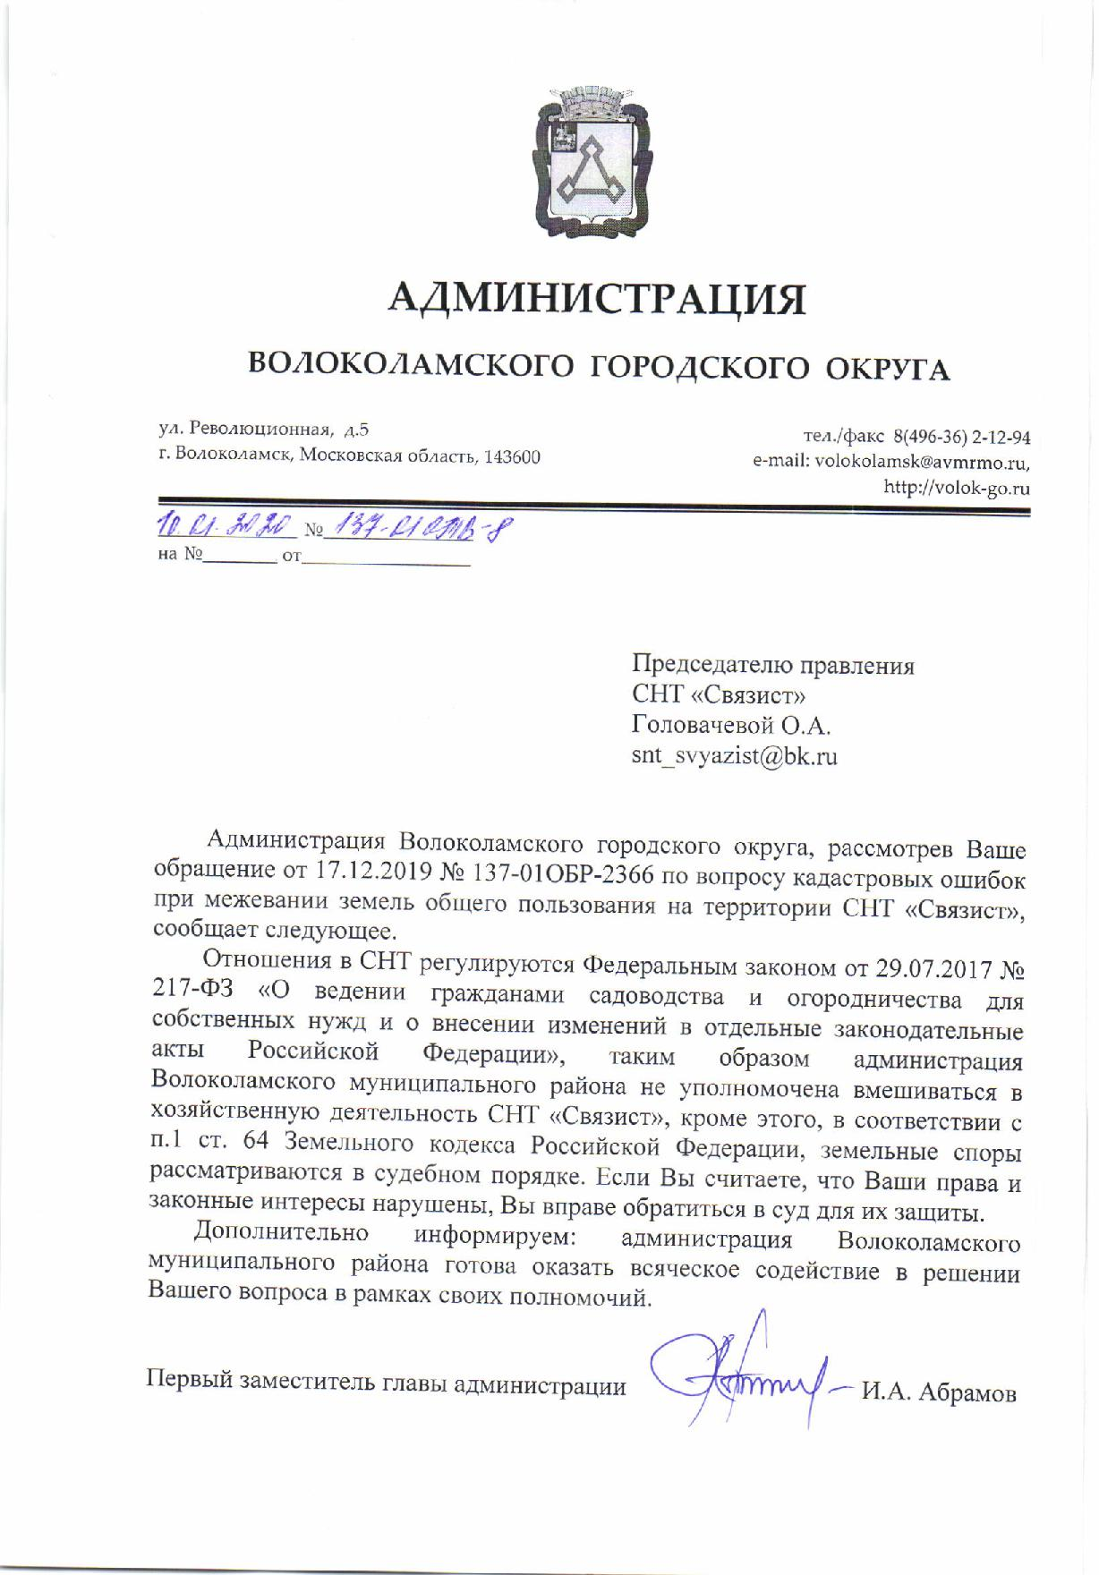
ОТВЕТ
АДМИНИСТРАЦИИ 3

Slide 9
СУДЕБНОЕ ДЕЛО
Наше СНТ стоит перед выбором: согласиться с заключением кадастрового инженера об уменьшении нашей дороги или отстаивать свою землю в судебном порядке при поддержке Администрации (будут выступать в суде как 3-е лицо, дали свое согласие).
Ранее сообщался порядок стоимости услуг адвокатов/земельных юристов.
На данный момент:
1) предложение адвокатов - два судебных дела (так как два кадастровых номера):
-75 тыс. одно дело, 150 тыс. 50% аванс,
-две судебные экспертизы 80 тыс. одна, 160 тыс.
-пошлина 6 тыс одна, 12 тыс.
-Судебные иски 3 тыс. одна, 6 тыс.
Никто из адвокатов не гарантирует, что мы сразу сможем выиграть суд.
2) Юрист от Администрации Гамалей Иван Анатольевич
Одно исковое дело , услуги 50 тыс., дополнительно экспертиза и пошлина.
3) Подача в Росреестр Московской области заявления об установлении границ и устранении реестровой ошибки соседних земельных участков в соответствии с 218 ФЗ, ст. 61(бесплатно) с предоставлением заверенного Отделом Архитектуры Генплана нашего СНТ, с указанием, что дорога наша существует задолго до появления чужаков.

Slide 10
ИТОГ
- В ЛЮБОМ СЛУЧАЕ НАМ НЕОБХОДИМО ПРОВЕСТИ МЕЖЕВАНИЕ ПОЛНОСТЬЮ ;
- ВОПРОС ВСТУПАЕМ В СУДЕБНЫЕ РАЗБОРКИ ИЛИ СОГЛАШАЕМСЯ С ЗАКЛЮЧЕНИЕМ;
- ПРОВЕДЕНИЕ ОС;
- ДОПОЛНИТЕЛЬНЫЙ ЦЕЛЕВОЙ ВЗНОС (Целевой взнос 1тыс. рублей не покрывает предстоящие расходы)

